Slide 1

UBND QUẬN LONG BIÊN
TRƯỜNG MẦM NON HOA SỮA
LĨNH VỰC PHÁT TRIỂN NGÔN NGỮ
Đề tài: Đồng dao: “Gà con giúp mẹ”
Lứa tuổi: Nhà trẻ (24-36 tháng)
Giáo viên: Cù Thị Thu Thủy
NĂM HỌC: 2024-2025

Slide 2
MỤC ĐÍCH – YÊU CẦU
1.Kiến thức:
- Trẻ biết tên bài đồng dao, hiểu nội dung bài đồng dao “Gà con giúp mẹ” nói về 2 chú gà con giúp nhặt bọ cho gà mẹ đang nằm ngủ. Con giúp mẹ cha thì được mọi người yêu mến.
2. Kỹ năng:
- Trẻ đọc thơ theo cô, thể hiện giai điệu nhịp nhàng, vui tươi của bài đồng dao.
3. Thái độ:
- Trẻ thích thú tham gia hoạt động
CHUẨN BỊ
- Cô thuộc và đọc điễn cảm bài đồng dao
- Mô hình sân vườn, gà mẹ, gà con
- Mão gà mẹ gà con

Slide 3
HOẠT ĐỘNG DẠY TRẺ ĐỌC BÀI ĐỒNG DAO

Slide 4


Slide 5
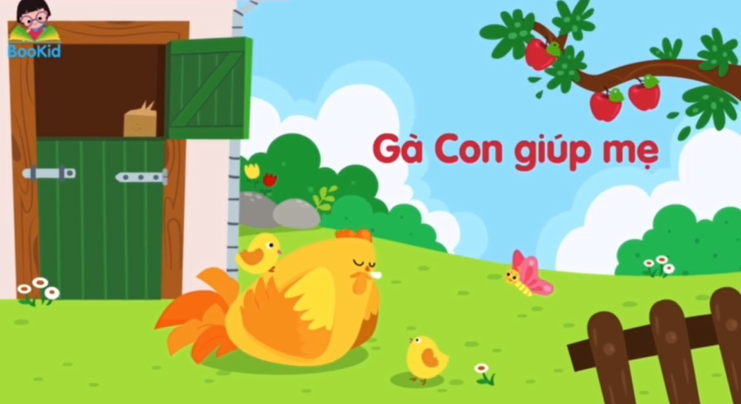
Các con vừa nghe bài đồng dao gì?

Slide 7
Các con vừa nghe đồng dao gì?

Slide 8
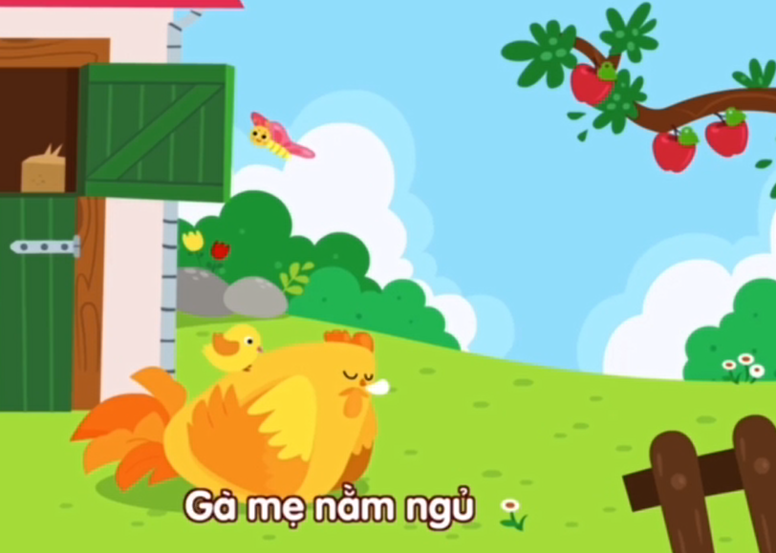
Gà mẹ đang làm gì?

Slide 9
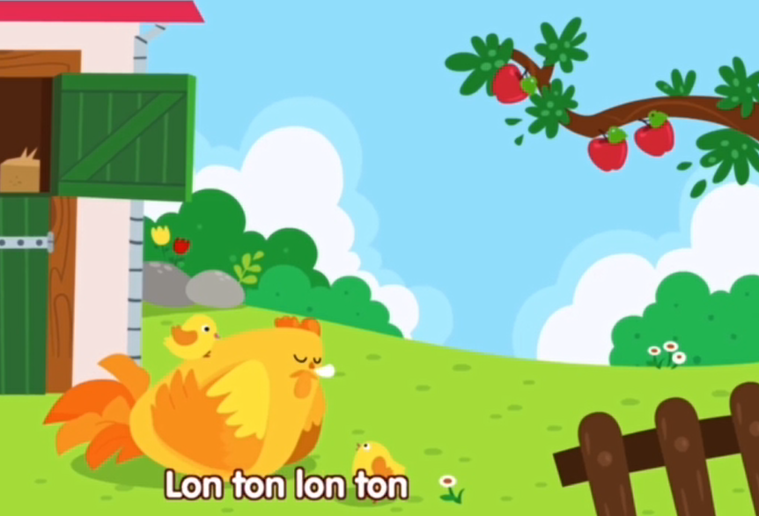
Hai chú gà con thì như thế nào?

Slide 10
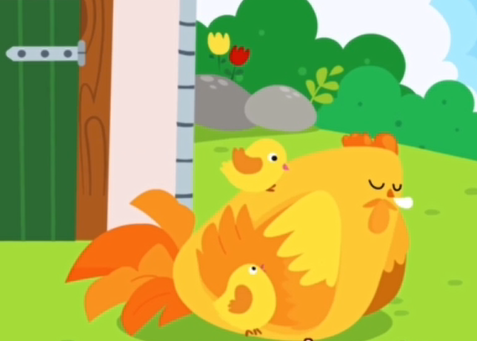
Hai chú gà nhảy lên lưng mẹ để làm gì?
Se sẽ, se sẽ
Nhặt những bọ gà

Slide 11
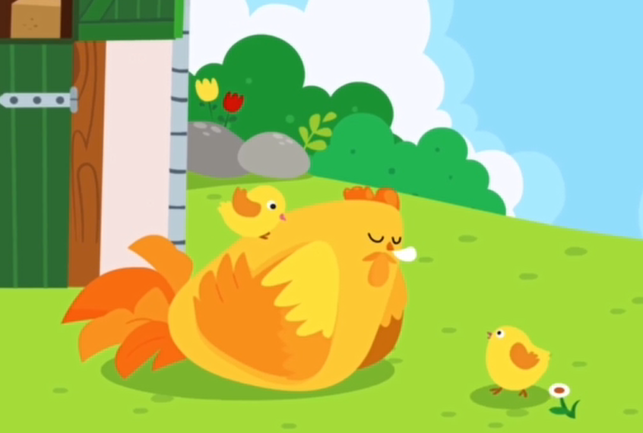
Hai bạn gà con trong bài thơ biết giúp mẹ như vậy có đáng yêu không?
Con giúp mẹ cha
Ai mà chẳng mến

Slide 13


